Slide 1

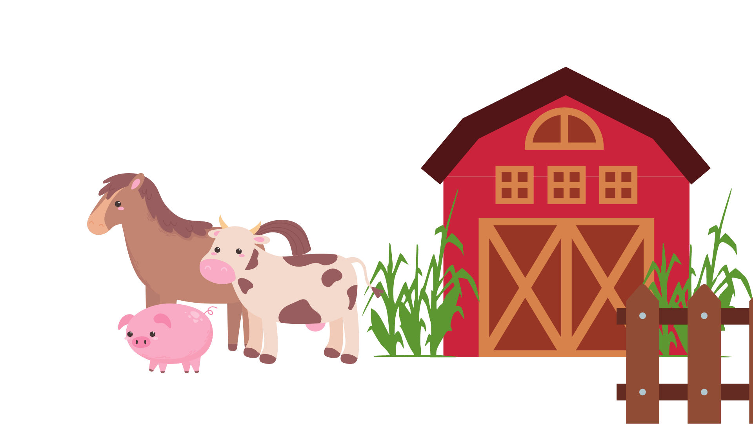


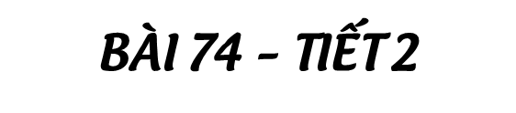


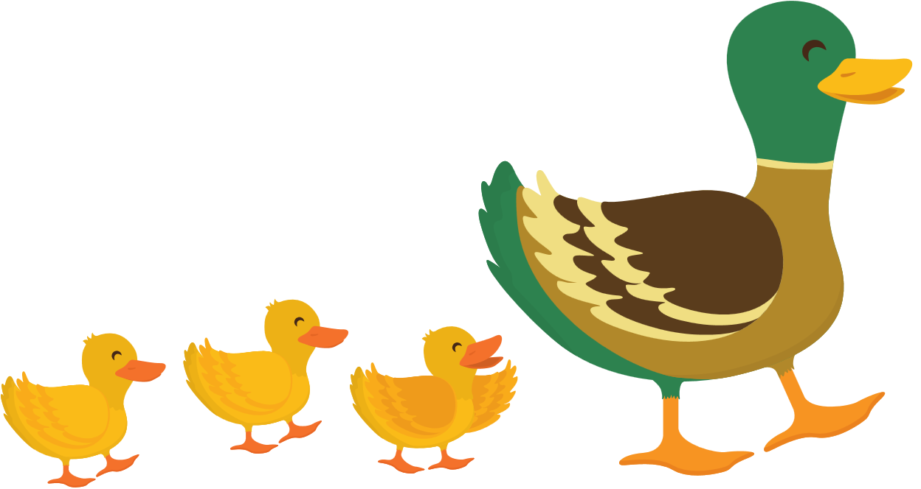
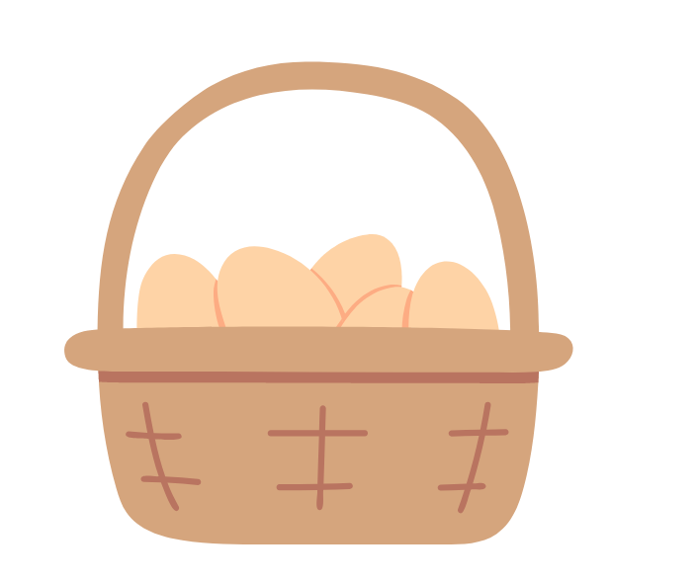

Slide 2











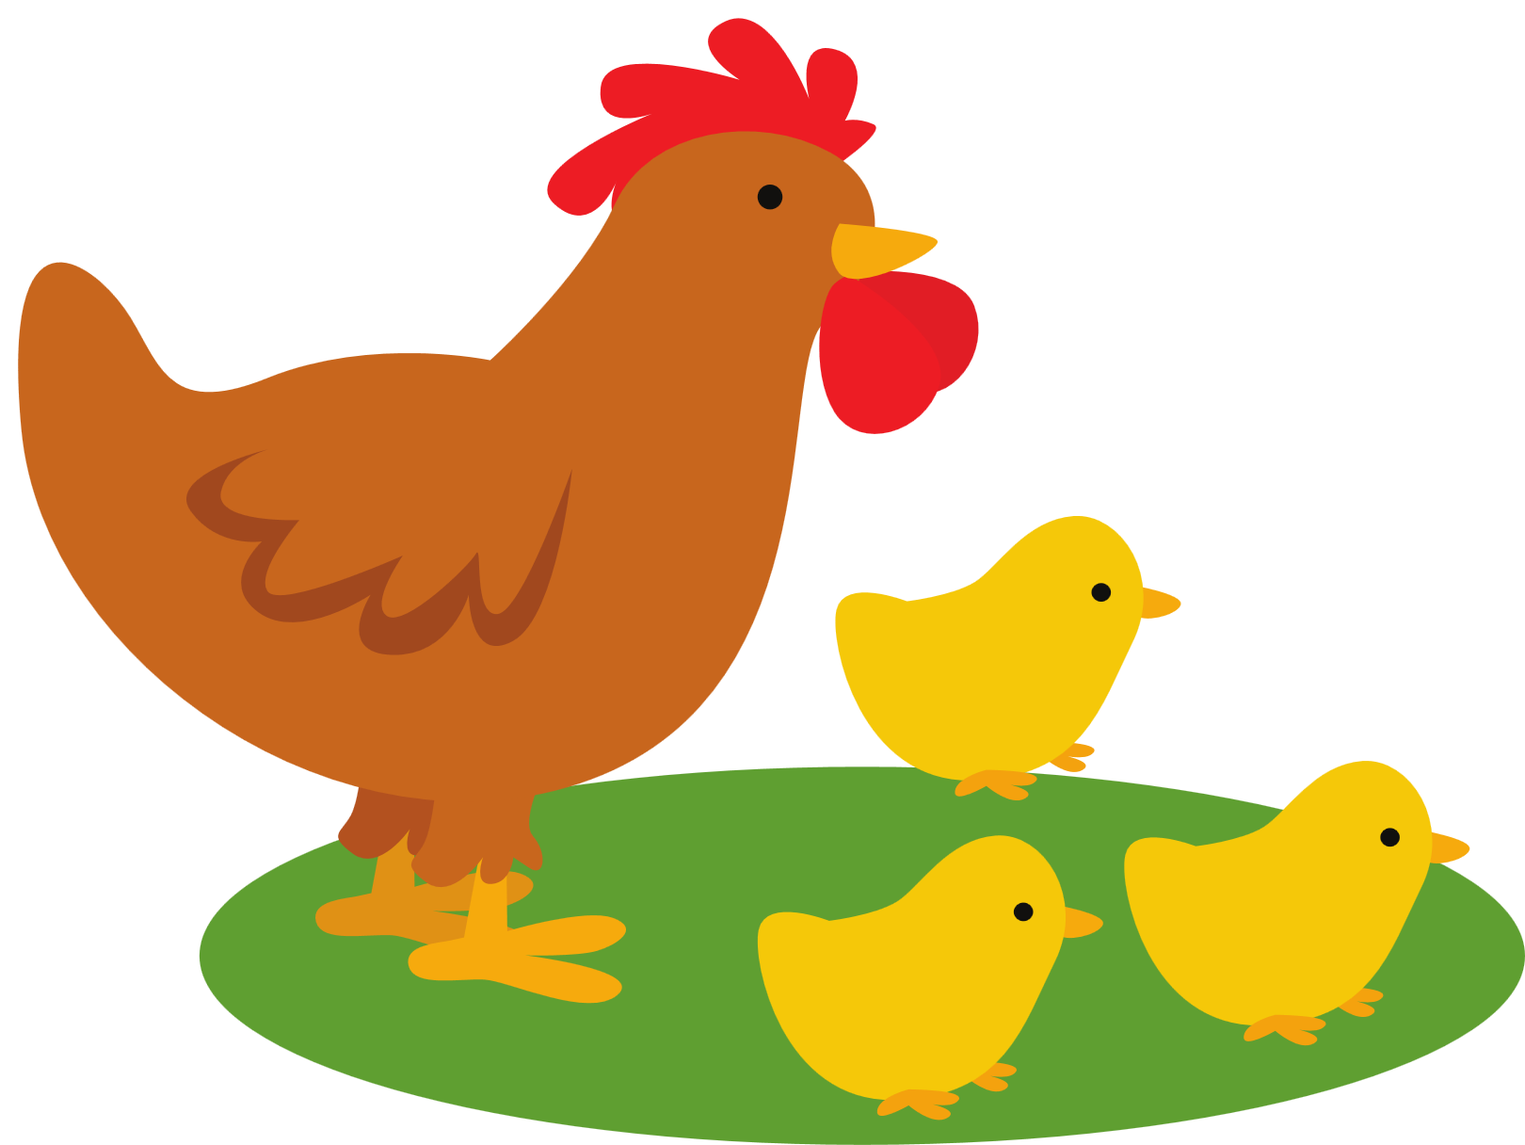



Slide 3

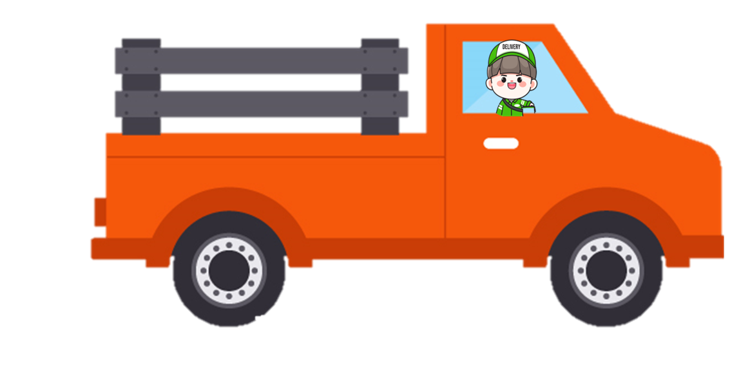


Vận chuyển cà chua

Slide 4

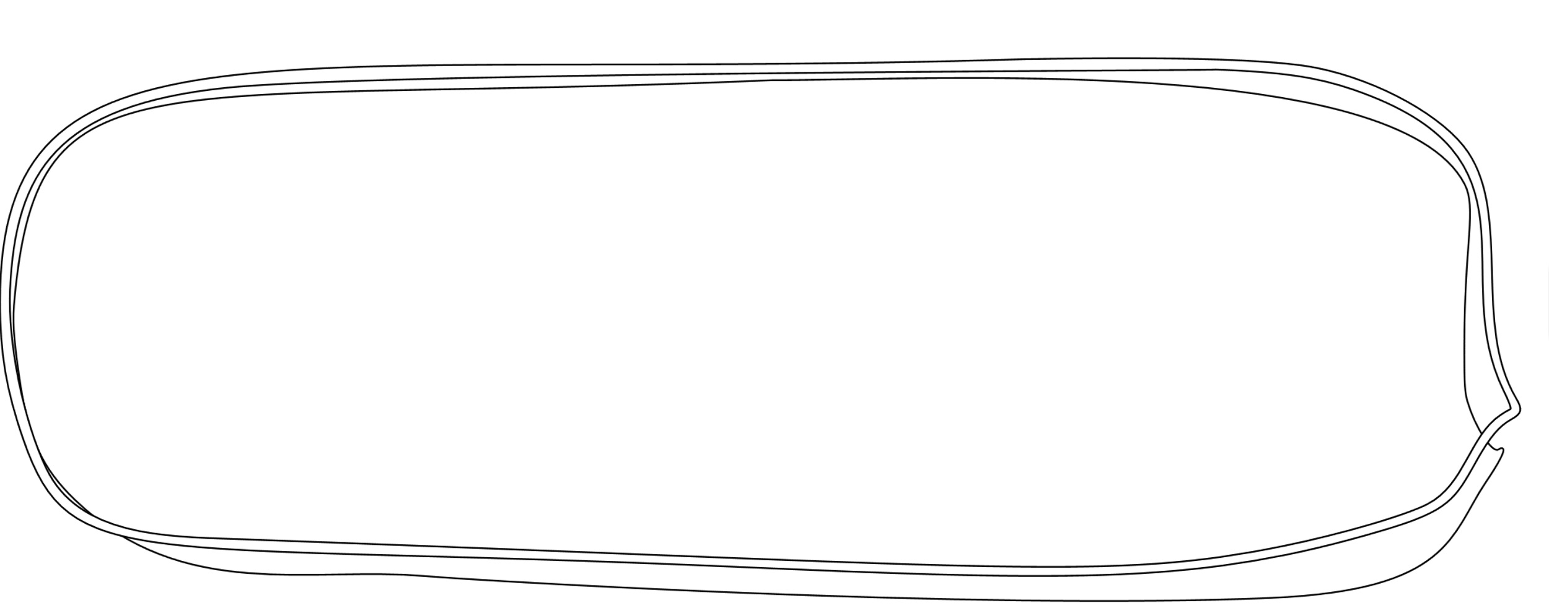
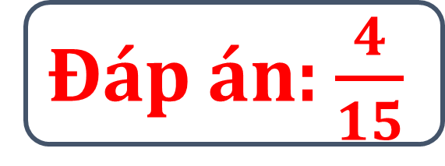
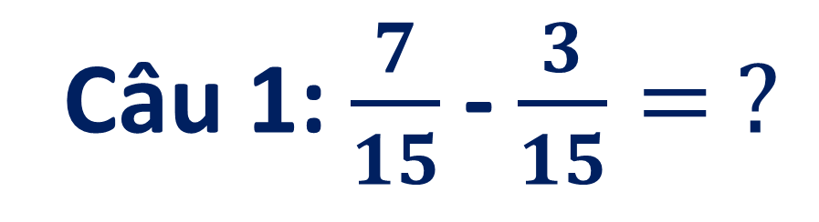
Câu 1: $\frac{7}{15}$ - $\frac{3}{15}= ?$
Đáp án: $\frac{4}{15}$

Slide 5
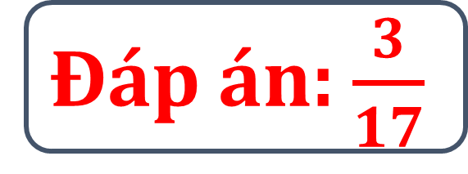
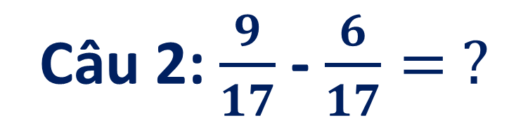
Câu 2: $\frac{9}{17}$ - $\frac{6}{17}= ?$
Đáp án: $\frac{3}{17}$

Slide 6
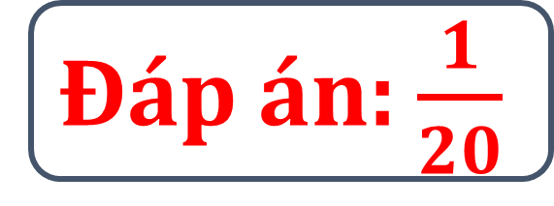
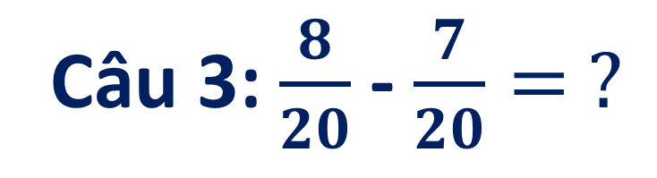
Câu 3: $\frac{8}{20}$ - $\frac{7}{20}= ?$
Đáp án: $\frac{1}{20}$

Slide 7
Chúc mừng bạn đã hoàn thành xong nhiệm vụ!

Slide 8


Slide 9
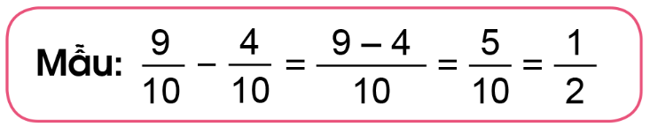
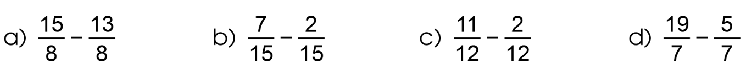
2
Tính rồi rút gọn (theo mẫu)

Slide 10
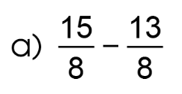
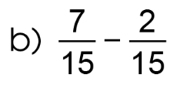




$= \frac{15 −13}{8}$
$= \frac{7 − 2}{15}$
$= \frac{2}{8}=\frac{1}{4}$
$= \frac{5}{15}=\frac{1}{3}$

Slide 11
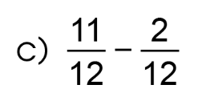
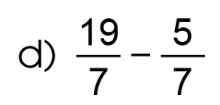




$= \frac{11 − 2}{12}$
$= \frac{19 − 5}{7}$
$= \frac{9}{12}=\frac{3}{4}$
$$= \frac{14}{7}=2$$

Slide 12
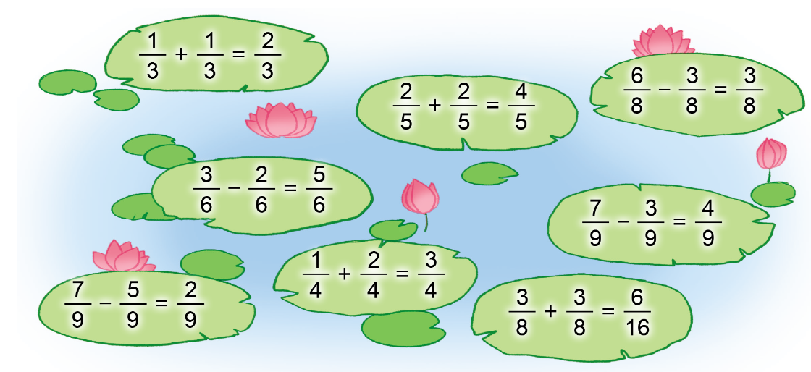

3
Tìm các phép tính có kết quả sai và sửa lại cho đúng:
1
8

Slide 13


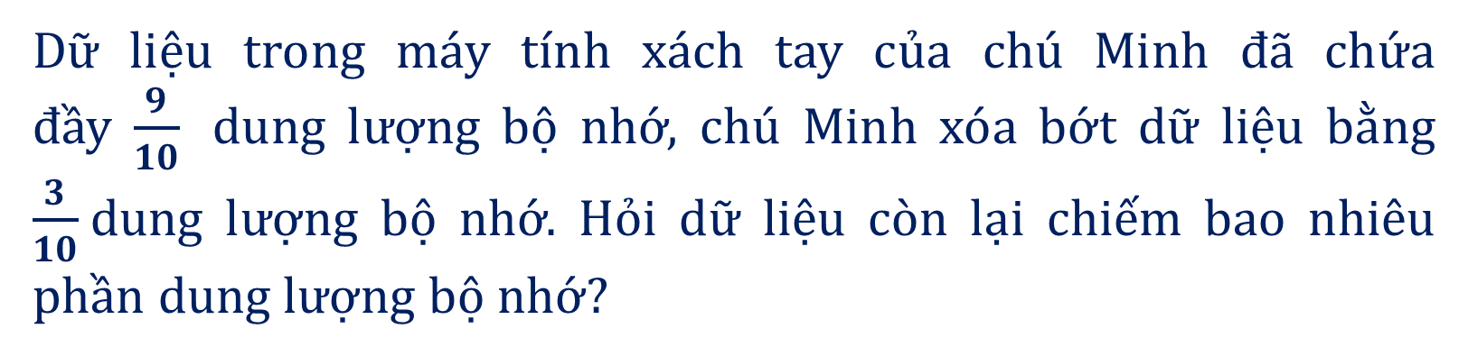
5
Dữ liệu trong máy tính xách tay của chú Minh đã chứa đầy $\frac{9}{10}$ dung lượng bộ nhớ, chú Minh xóa bớt dữ liệu bằng $\frac{3}{10}$dung lượng bộ nhớ. Hỏi dữ liệu còn lại chiếm bao nhiêu phần dung lượng bộ nhớ?
Bài giải:
Dữ liệu còn lại chiếm số phần dung lượng bộ nhớ là:
$\frac{9}{10}− \frac{3}{10}= \frac{6}{10}= \frac{3}{5}$ (dung lượng)
Đáp số : $\frac{3}{5}$ dung lượng
Tóm tắt:
Dữ liệu đã chứa: $\frac{9}{10}$ dung lượng
Dữ liệu đã xóa : $\frac{3}{10}$ dung lượng
Dữ liệu còn lại .....dung lượng?

Slide 14


Slide 15




Khu vườn may mắn.

Slide 16


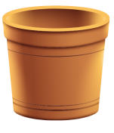


Slide 17
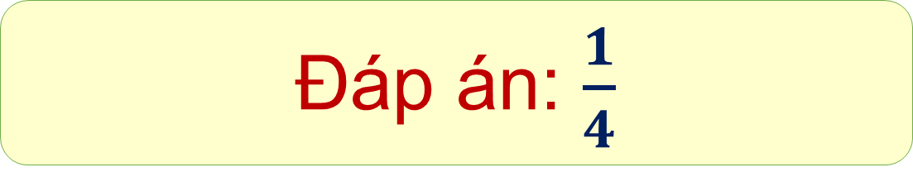
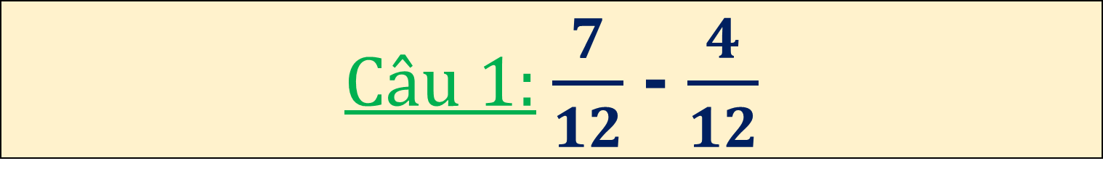
Câu 1: $\frac{7}{12}$ - $\frac{4}{12}$
Đáp án: $\frac{1}{4}$

Slide 18
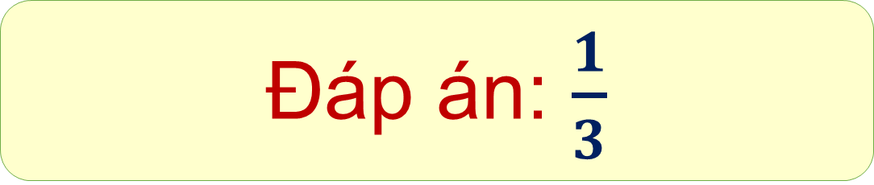

Câu 2: $\frac{11}{18}$ - $\frac{5}{18}$
Đáp án: $\frac{1}{3}$

Slide 19
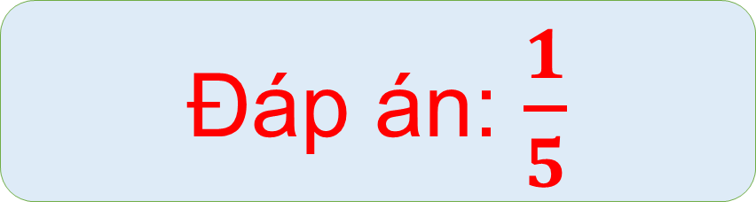
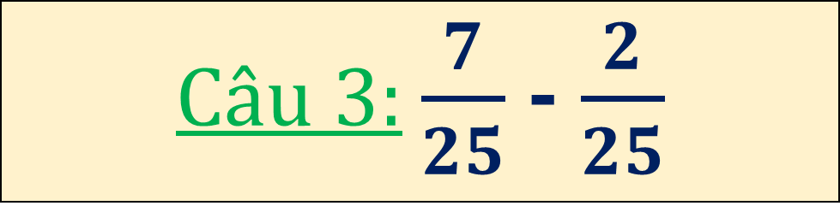
Câu 3: $\frac{7}{25}$ - $\frac{2}{25}$
Đáp án: $\frac{1}{5}$

Slide 20


